Slide 1

MSSR在武林
武林國小
圖資中心館長
謝伶芬

Slide 2
武林推動閱讀的策略~在MSSR之前
共讀書箱
共讀書
共讀學習單
共讀日
共讀書
讀報
教育
送報至各班
讀報
讀報學習單
閱讀
99學年度
蒐集文本
設計題目
線上閱讀
武林閱讀盟主
閱讀
擂台
很重要
K 書
計畫
多看書
寫心得
小學士
小博士
合照
獎狀

Slide 3
?
閱讀習慣
增加閱讀興趣
扼殺閱讀興趣

Slide 4
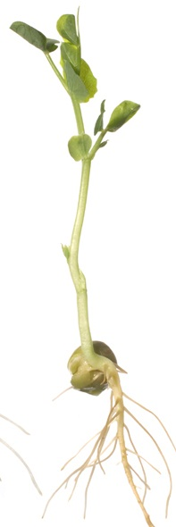
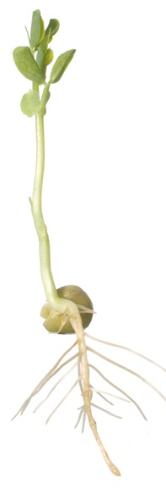
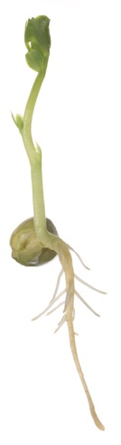
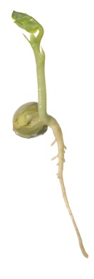
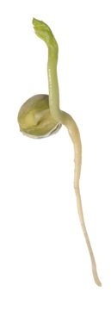
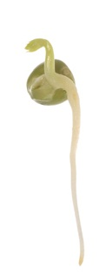
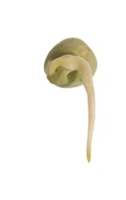
明日
閱讀
MSSR
明日學校計畫

Slide 5
MSSR
Modeled Sustained Silent Reading
身教式持續性安靜閱讀

Slide 6
武林國小班級簡介
年級 | 一 | 二 | 三 | 四 | 五 | 六
班級數 | 5 | 5 | 5 | 5 | 5 | 6
全校：31班
學生：802人
推行 MSSR ：一年級

Slide 7
101學年度
新觀念導入
行政魄力
持續關注
推行藍圖的規劃
校長
教務
主任
資訊組長
課研組長
級任
導師
學生
  主導者
  支持者
  爭取購書經費
  行政事務協調
  綜理庶務者
各處室晨間活動協調(廣播、鐘聲、球隊)
召集定期會議
圖書採購、經費核銷
從9/25起每週三下午至中央大學修習學分
每週五參與定期會議，傳承MSSR進行流程
參與觀課
設備提供、系統設計
  參與培訓者
  觀察者
  設備提供者
二期
受訓教師
執行者
修正者
掌控MSSR推行節奏
調整班級、級務處理作息
在老師的示範與領導下進入閱讀領域
主角

Slide 8
MSSR在武林~推行歷程 101上學期
建置班級圖書庫➔圖書館、原班級圖書、採購
導讀、書摘分享
派員至中央大學受訓汲取相關經驗
每週定期集會，訂定MSSR實施方式及時程表
從101/11/14開始，每週一三五晨間進行MSSR

Slide 9
MSSR在武林~推行歷程 101上學期
修習學分
定期會議
教室MSSR
汲取新觀念
瞭解MSSR推行流程及步驟
經驗交流
實施現狀對話
議題討論交流
寧靜閱讀
導讀活動
書摘分享
週五下午
週三下午
一三五早晨

Slide 10
MSSR在武林~推行歷程
暖身期
穩定期
成長期
一三五晨間教室MSSR
週五定期會議
週二教師晨會/故事媽媽
週四 / 圖書館利用課
二期受訓教師
明日星球導入
登錄➔進書➔推薦
與書更親近
閱讀經驗交流
102.02
開學
101.11
期中考後
102.04
期中考後

Slide 11
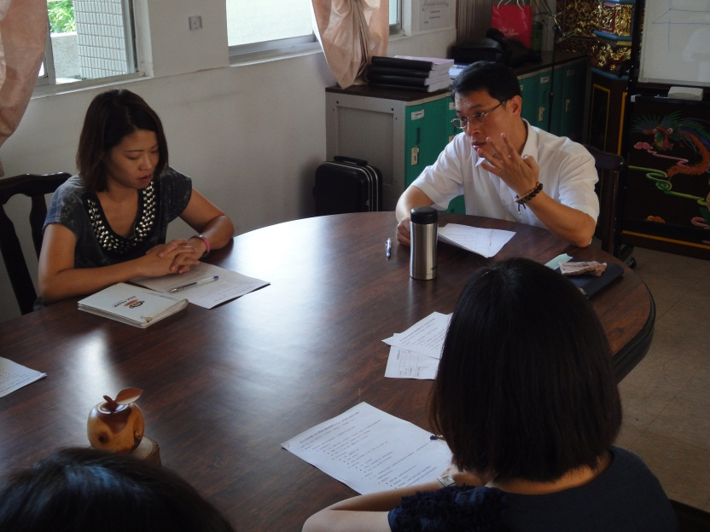
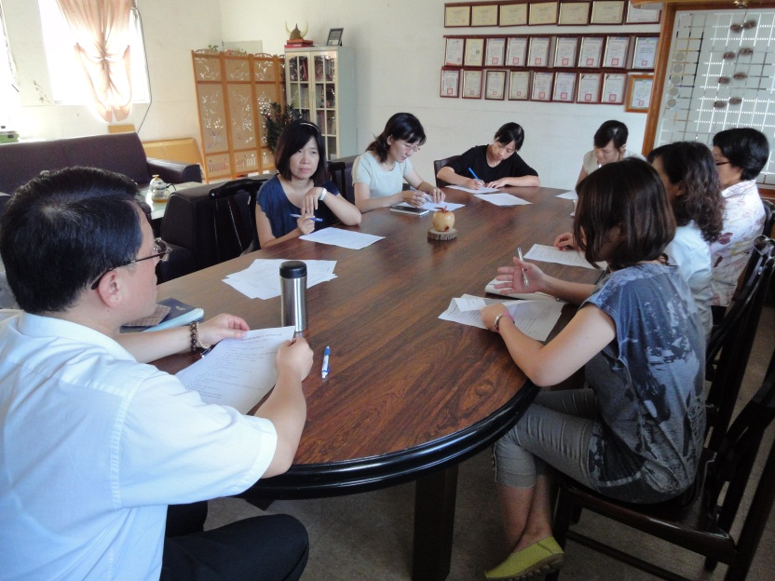
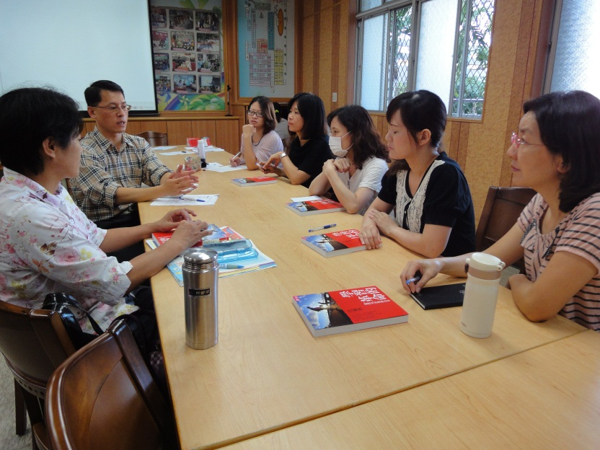
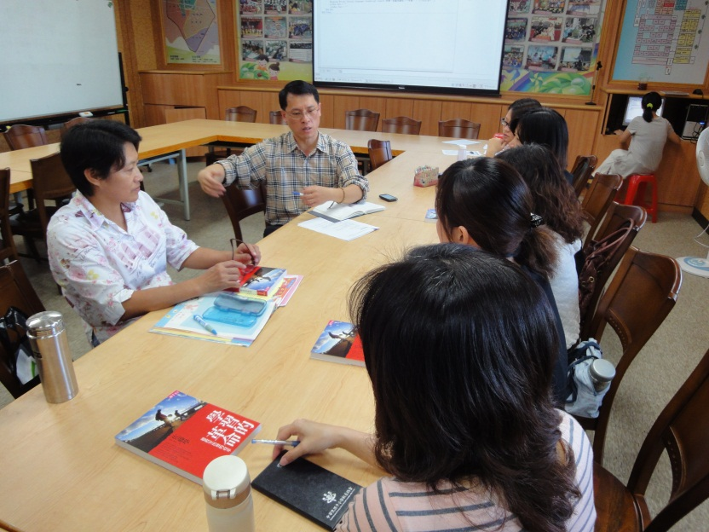
MSSR在武林~定期集會 101上學期
討論班級圖書巡迴事宜
班級鼓勵閱讀小撇步分享
實行寧靜閱讀的運作模式分享
如何帶領書摘分享
如何推動親子共讀
圖書登錄系統介紹
如何進行MSSR

Slide 12
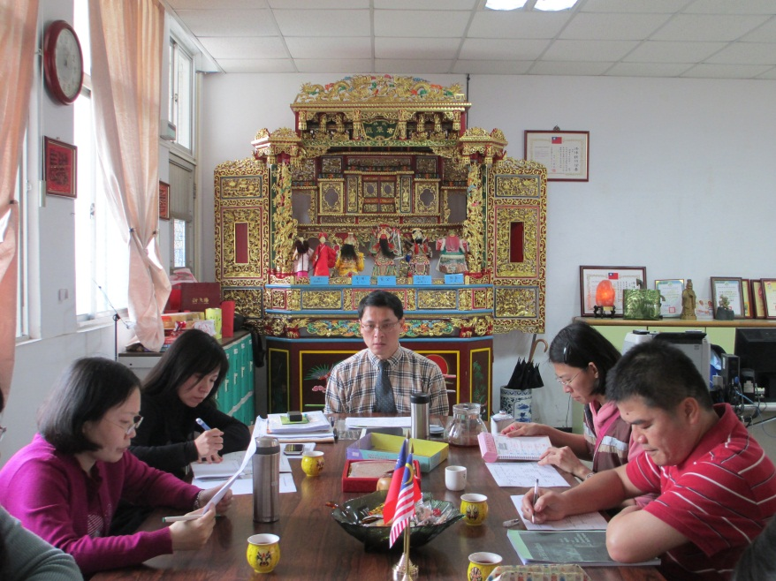
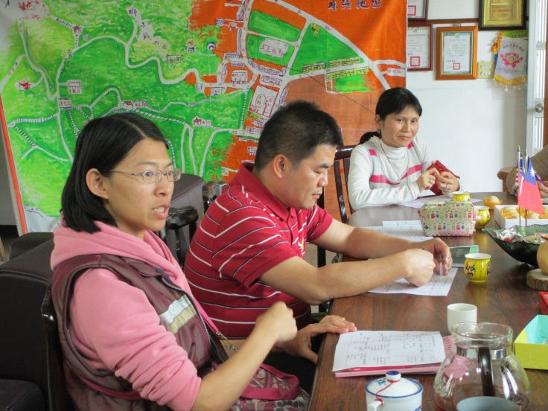
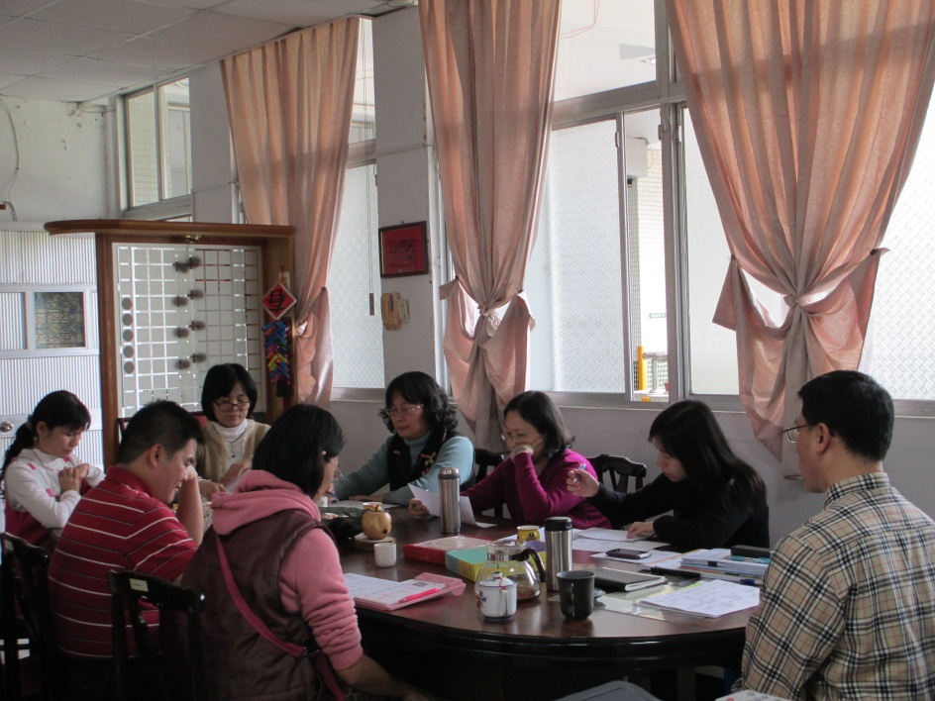
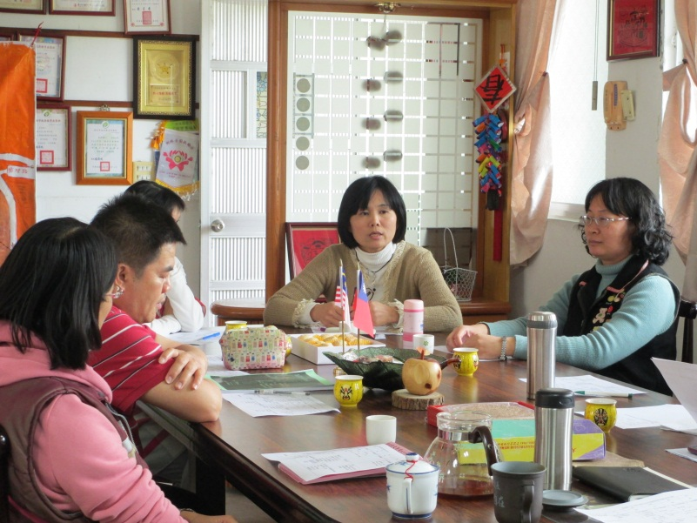
MSSR在武林~定期集會 101下學期
召集對象：二期受訓教師
各班實行寧靜閱讀的運作現況
實作困難與所需支援

Slide 13
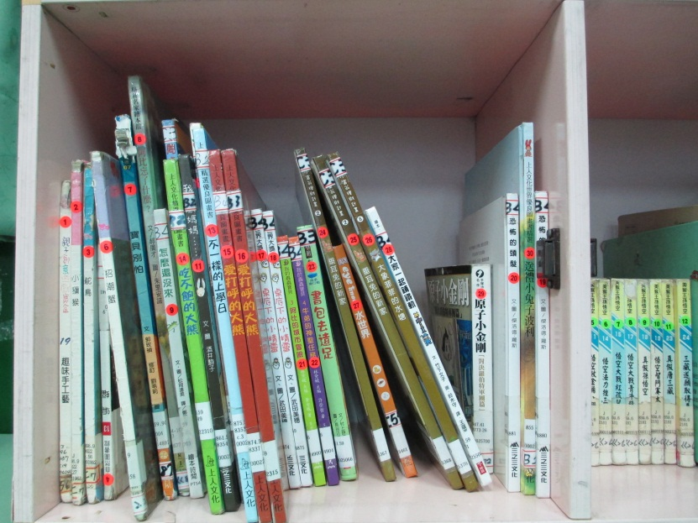
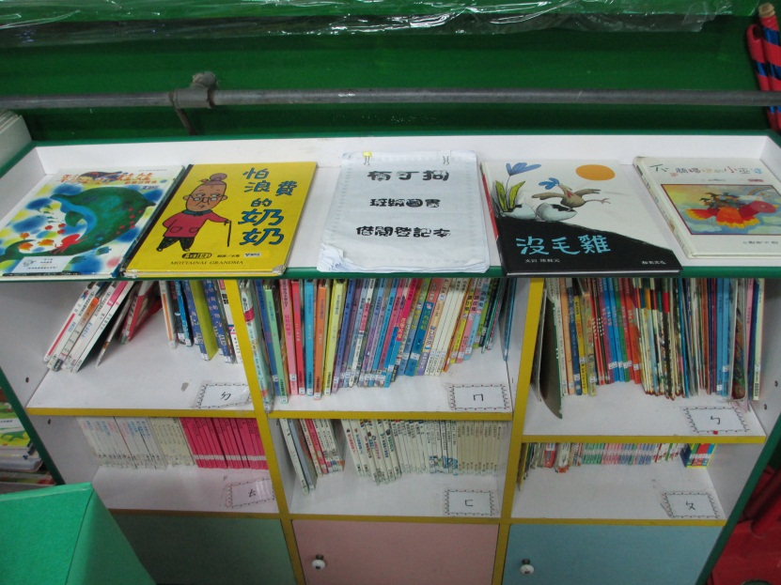
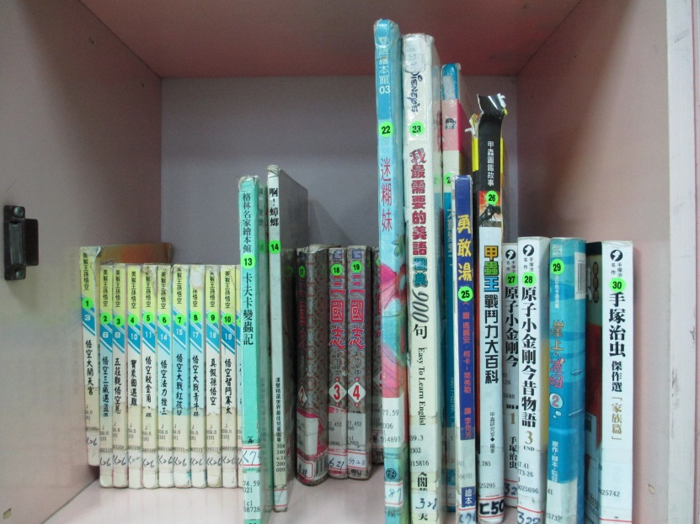
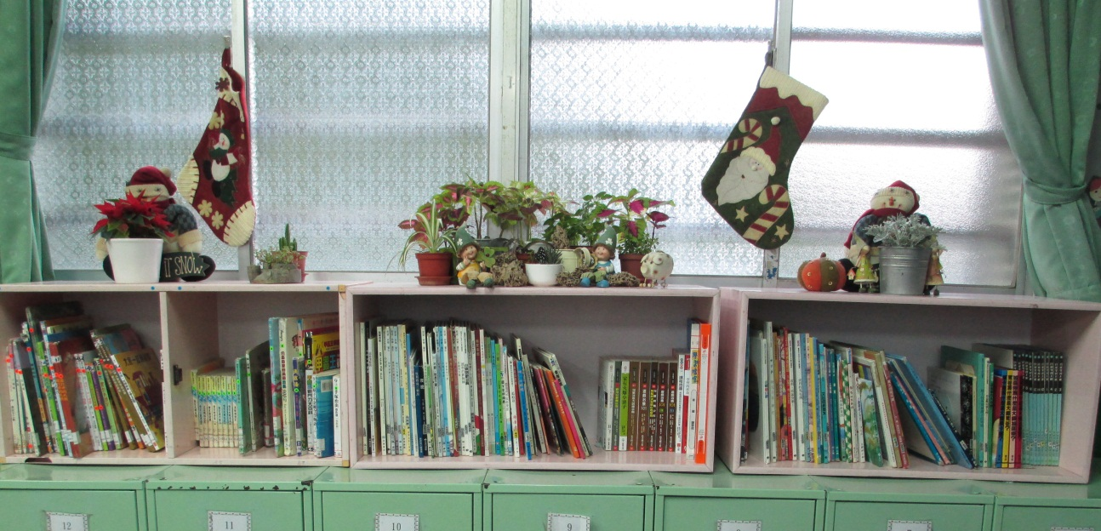
MSSR在武林~班級圖書館建置
書籍陳列方式：展示封面
依書籍不同來源分櫃存放
書背貼上圓形標籤

Slide 14
MSSR在武林~班級圖書館建置
班級書庫的建立是MSSR推動的成功要件之一
 | 101 | 102 | 103 | 104 | 105
MSSR 推行前 | 150 | 50 | 30 | 176 | 250
MSSR 推行後 | 326 | 224 | 204 | 600 | 426
圖書來源：
原班級圖書
行天宮書香‧好書交享閱
圖書館專案借出
專案經費購置

Slide 15
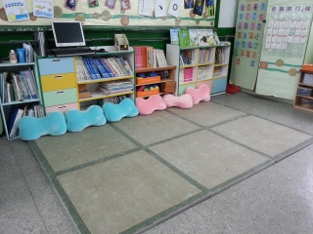
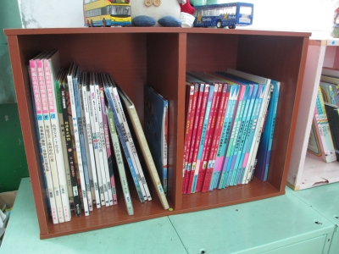
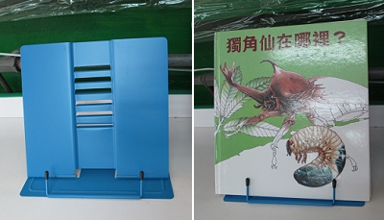
MSSR在武林~班級圖書館建置
圖書
MSSR 教室
設備
書櫃
組合墊
立書架

Slide 16
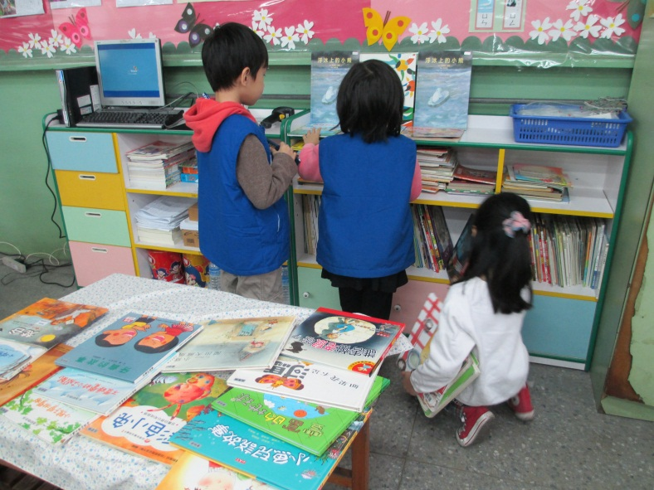
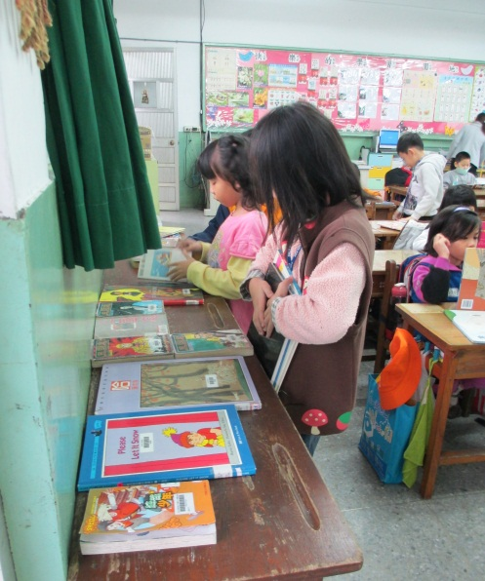
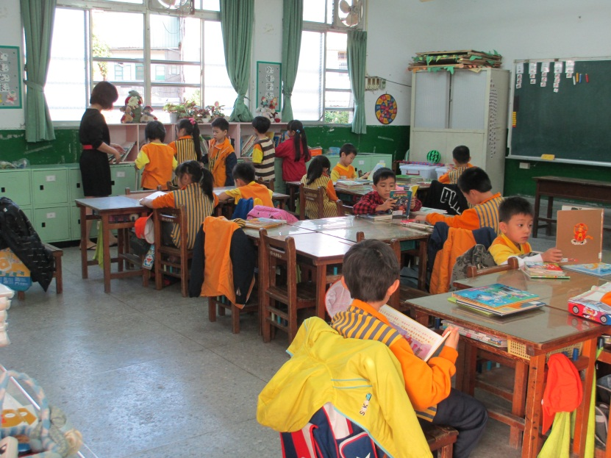
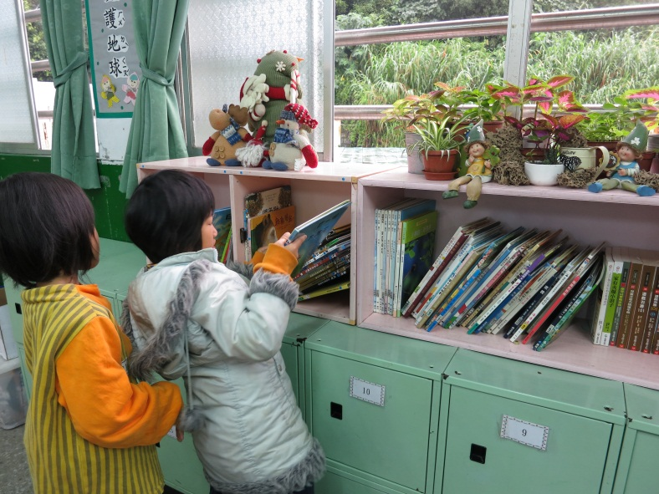
MSSR 進行式~選書
或依個人完成工作進度取書
排隊取書

Slide 17
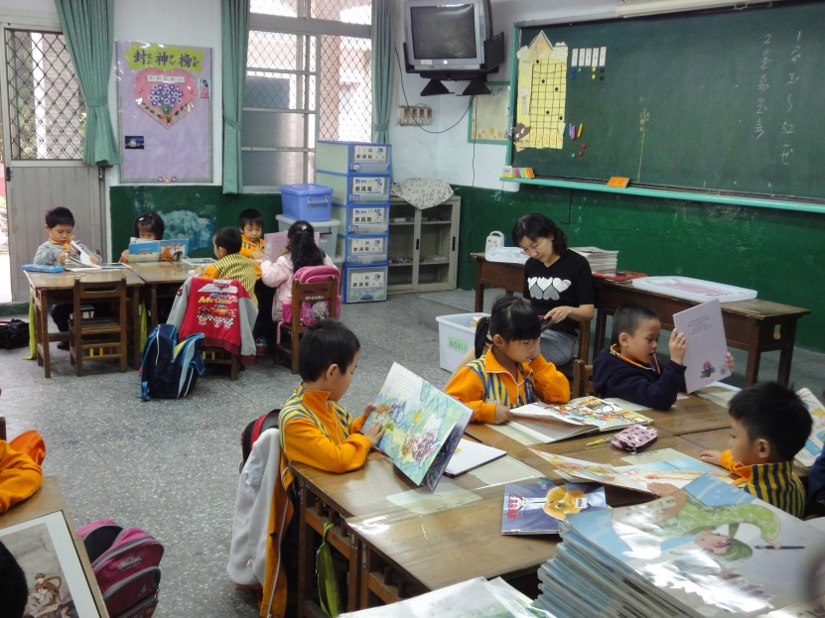
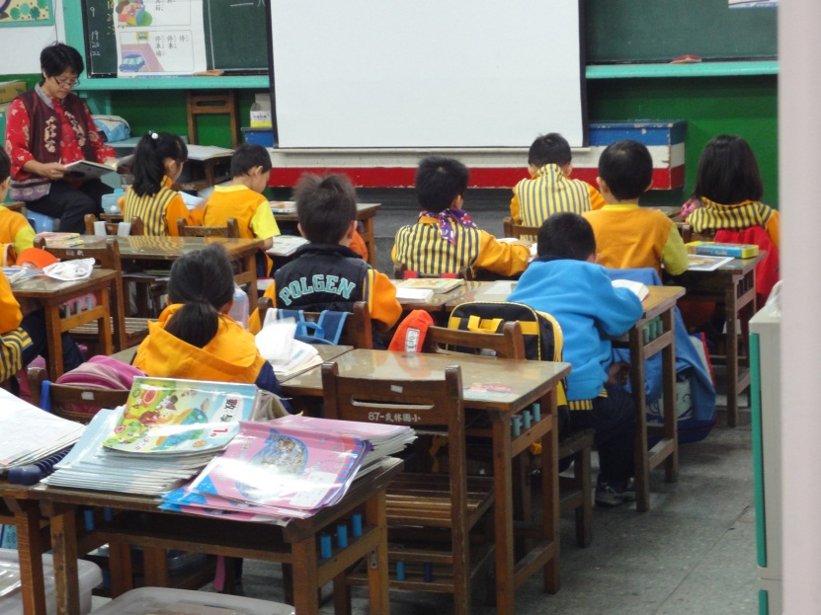
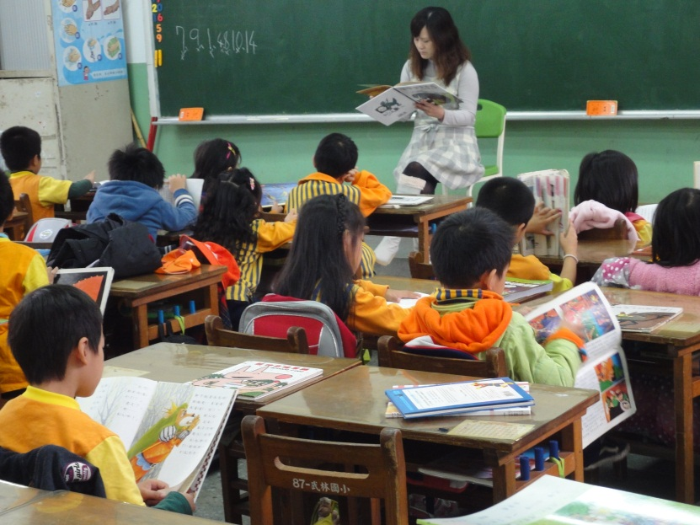
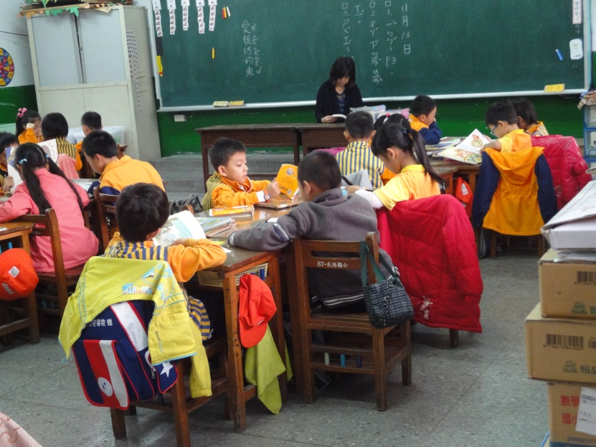
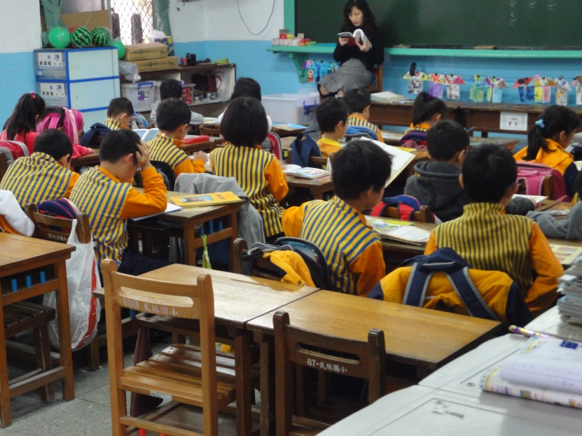
MSSR 進行式~寧靜閱讀
寧靜閱讀時間：15 ~ 20 分鐘左右
閱讀的品質進入佳境

Slide 18
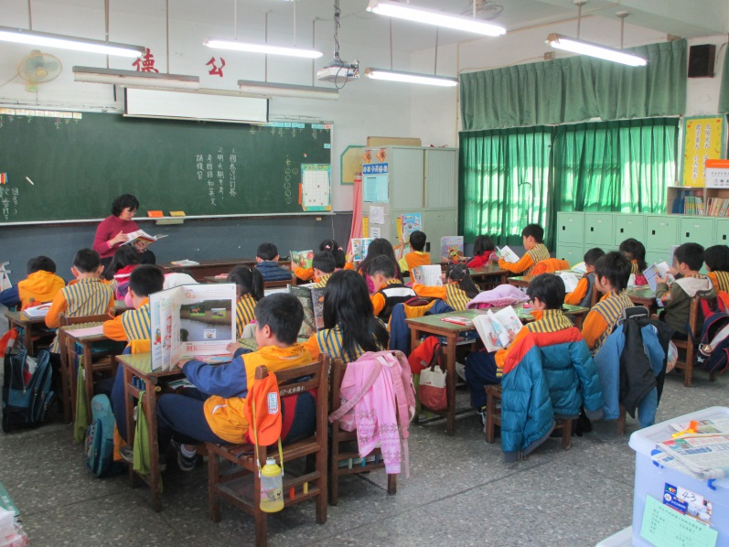
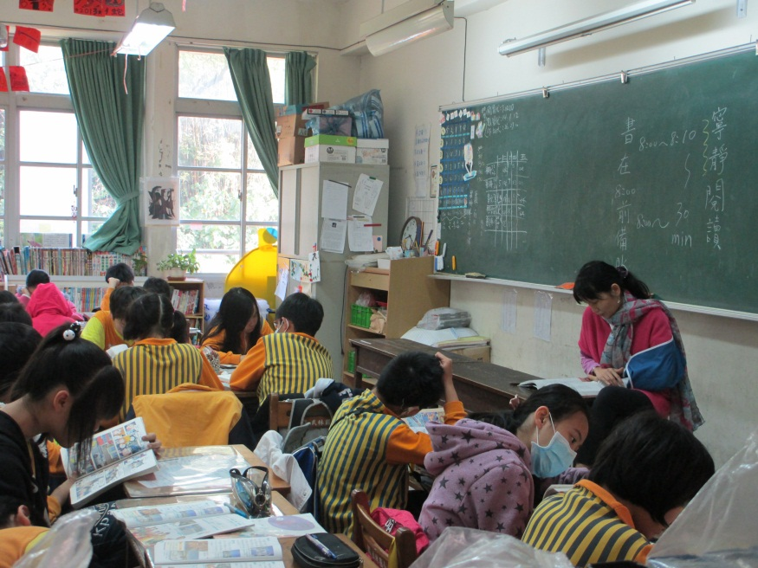
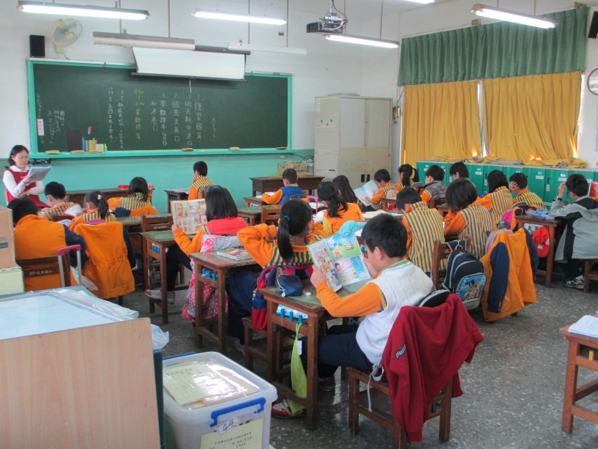
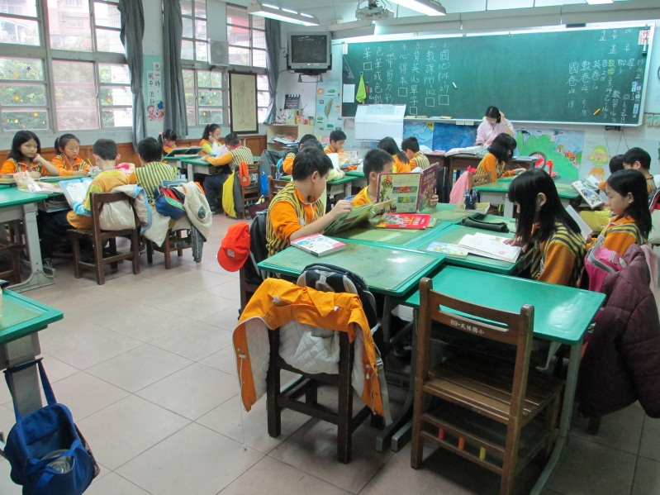
MSSR 進行式~寧靜閱讀
生力軍的表現也是一級棒呢！

Slide 19
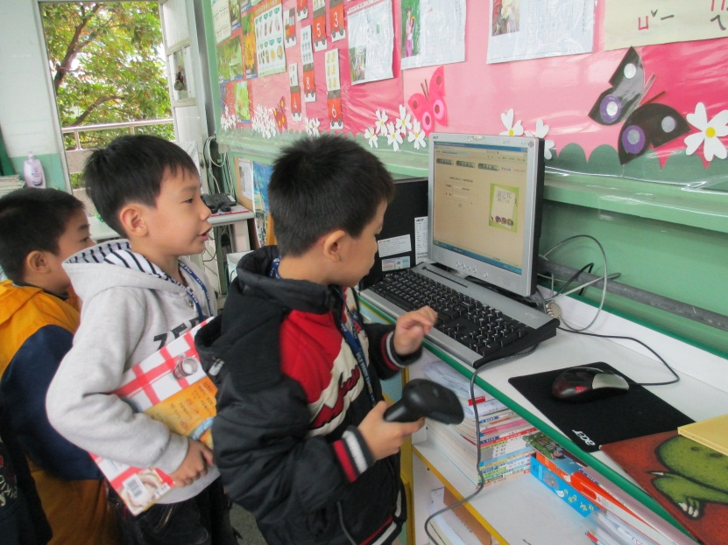
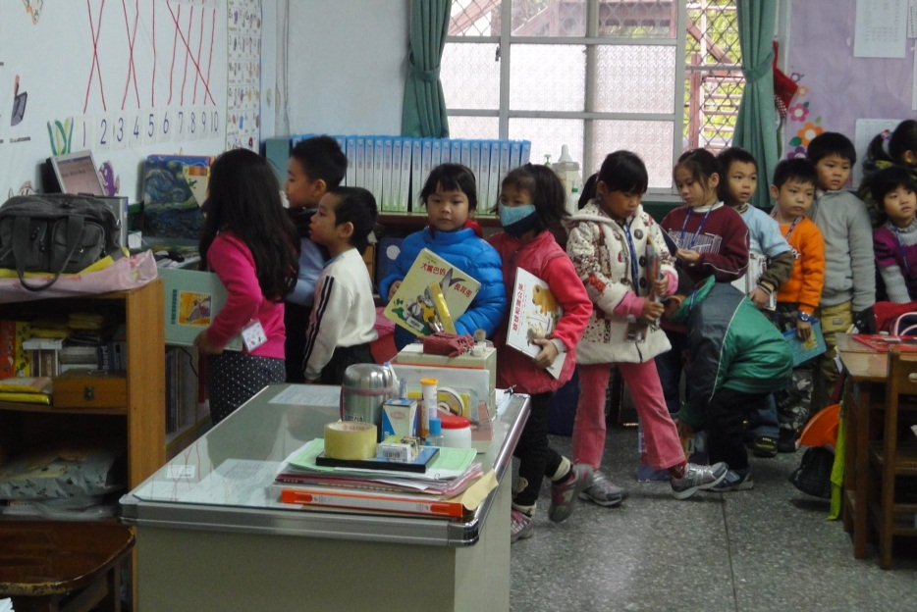
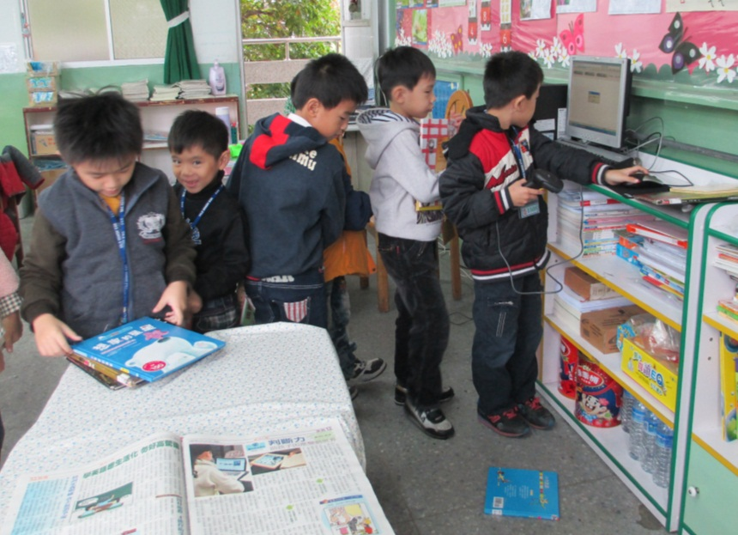
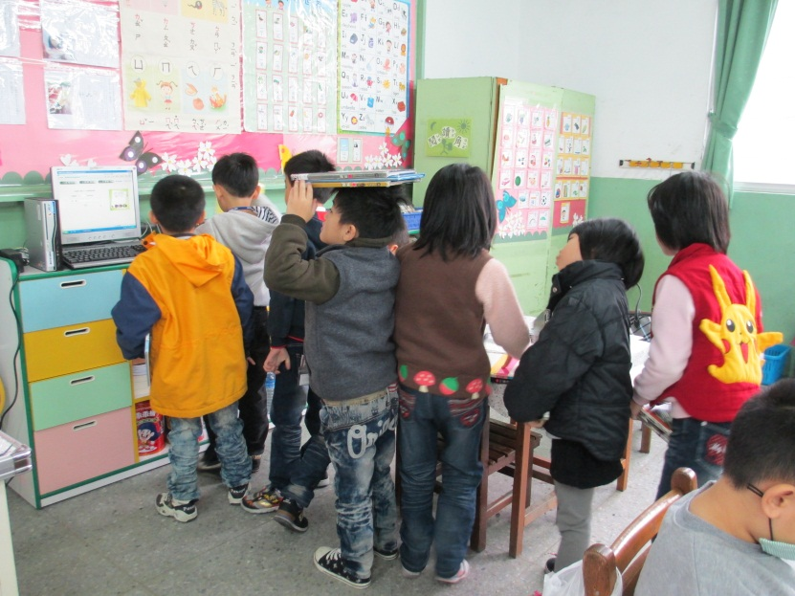
MSSR 進行式~登錄書碼
書碼登錄情形因班級而異
排隊等待登錄書碼

Slide 20
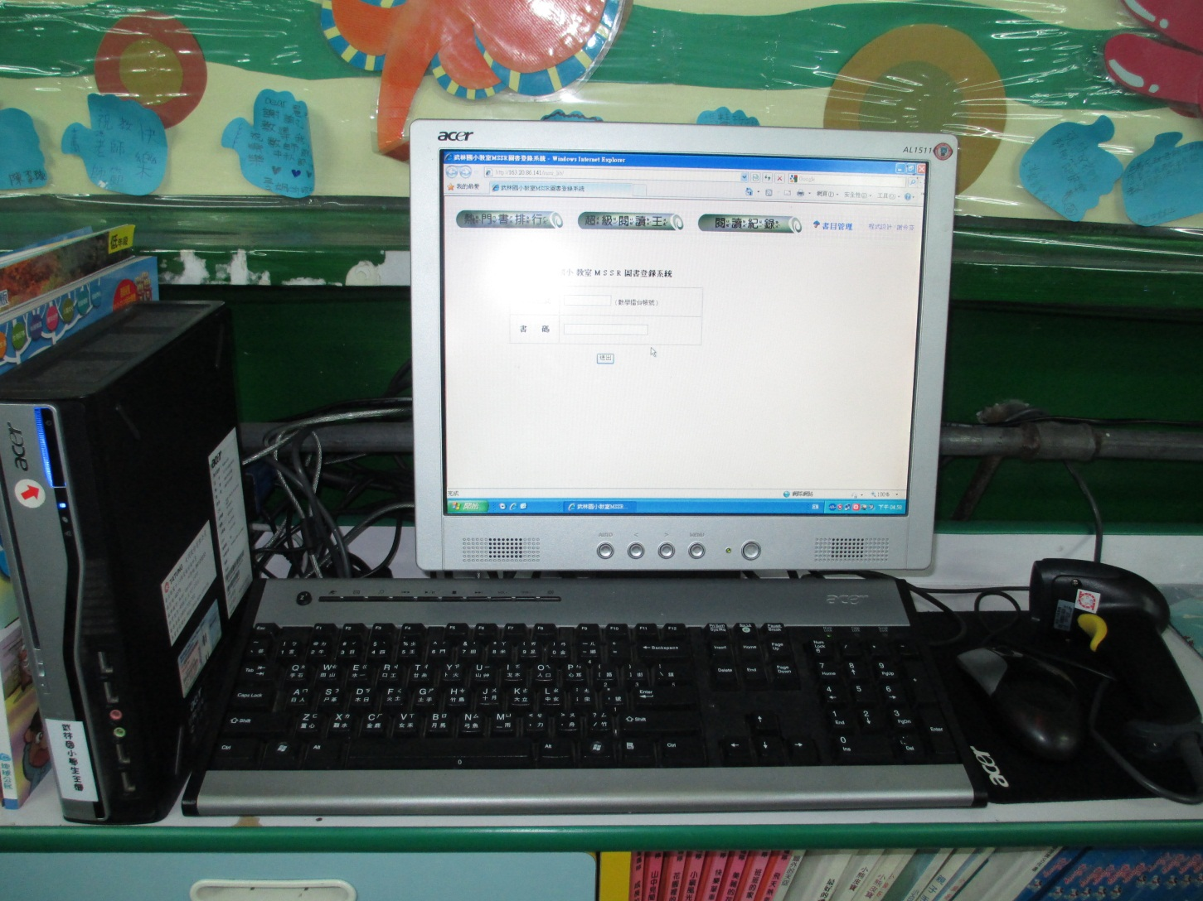
MSSR在武林~硬體設備
主機
條碼槍

Slide 21
MSSR推行在武林的新風貌
校長
教務處
學務處
總務處
輔導處
圖資
中心
專任幹事
館長
資訊
閱讀
數位知識中心
⁺
閱讀更聚焦
以閱讀為本 / 資訊為用
培養學生數位閱讀的素養

Slide 22
102學年度
校長
  主導者
  支持者
  爭取購書經費
召集定期會議
圖書來源支持
圖資
中心
  行政事務協調
  綜理庶務者
級任
導師
三期
受訓教師
執行者
修正者
掌控MSSR推行節奏
調整班級、級務處理作息
學生
主角
在老師的示範與領導下進入閱讀領域

Slide 23
102學年度全校晨間閱讀活動規劃
晨間閱讀時間：一~五晨間8：00~8：10
年級別 | 低年級 + MSSR師訓班級 | 三~六年級
閱讀 形式 | MSSR (老師在教室前方示範) | 晨間閱讀 (老師陪伴)
閱讀 情境 | MSSR教室 | 需規劃班級圖書 擺放空間
圖書 來源 | 募書 | 參與募書或自行規劃
7：55預備鐘
學生朝會、教師晨會延後至8：10開始

Slide 24
班級
圖書
專案
經費
圖書館藏書
班級
圖書
行天宮
書香
家長
募書活動

Slide 25
102募書規劃
校長的
募書信
凝聚
MSSR班級
募書共識
家長日
募書說明會
班級募書

Slide 26
1本好書的價值
1本
26本
130本

Slide 27
1元的價值
1元
200元
130本

Slide 28
募書形式
捐贈圖書
(不限冊數)
適讀年齡、完整性
破損及遺失的風險
自由樂捐
購書基金
每一單位200元
2位家長協助收款、購書

Slide 30
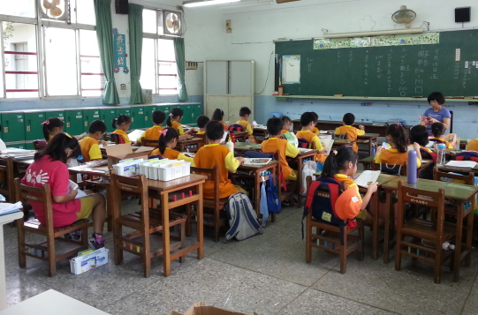
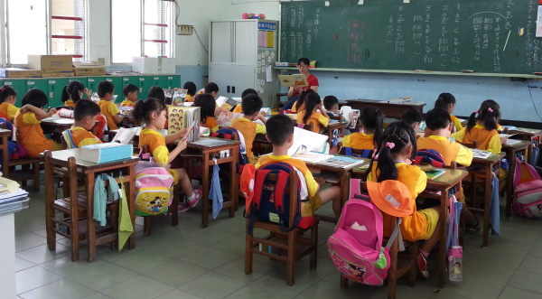

與作家有約
不擅表達孩子
的轉變
校際
閱讀推動交流

Slide 31

武林雲世代閱讀

Slide 32
課文摘要
書摘分享
雲世代閱讀
策略
師資
課程
設備
課文摘要
工作坊
電子白板
每生一平板
無線投影
語文‧閱讀
班級經營

Slide 34
成功 來自重複做簡單的事情

Slide 35
從閱讀中 發現孩子的亮點
讓亮點變成啟發孩子其他能力的支點

Slide 36
從心詮釋 閱讀這件事情
您將會發現
孩子‧因‧此‧而‧不‧同‧

